Slide 1
«Адаптация учебного материала по литературному чтению ».
Тьютор Муратова Л.Р.

Slide 2
В РАМКАХ УСВОЕНИЯ ТЕМ ПО ПРЕДМЕТУ «ЛИТЕРАТУРНОЕ ЧТЕНИЕ» НАИБОЛЕЕ ТРУДНОДОСТИЖИМЫМИ РЕЗУЛЬТАТАМИ ЯВЛЯЮТСЯ СЛЕДУЮЩИЕ:
понимание прочитанных художественных текстов;
понимание последовательности и логики событий;
понимание социальных взаимоотношений героев;
понимание моральных, нравственных аспектов в тексте;
понимание скрытого смысла;
понимание слов с переносным значением;
понимание образных выражений, в том числе пословиц, поговорок;
поиск в тексте необходимой информации;
оценочные суждения о прочитанном в тексте;
пересказ текста; придумывание собственных историй; использование при чтении интонационно-выразительных средств.

Slide 3
РАБОТА НАД ПОНИМАНИЕМ ПРОЧИТАННОГО ВКЛЮЧАЕТ НЕСКОЛЬКО АСПЕКТОВ:
Понимание содержания прочитанных предложений, текстов;
Усвоение последовательности и логики событий;
Формирование понимания социальных взаимоотношений героев, нравственных аспектов содержания;
Понимание переносных значений.

Slide 4
ПОНИМАНИЕ СОДЕРЖАНИЯ ПРОЧИТАННОГО:
адаптация текстов
визуализация текстов
проигрывание событий рассказа

Slide 5
УСВОЕНИЕ ПОСЛЕДОВАТЕЛЬНОСТИ И ЛОГИКИ :
составление плана рассказа с выделением главной мысли каждой части в виде короткого тезиса
восстановление правильного порядка событий рассказа

Slide 6
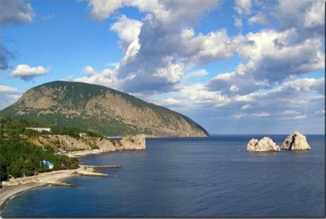
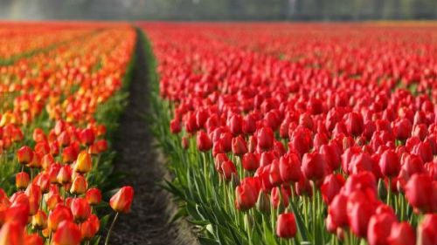
ПОНИМАНИЕ ПЕРЕНОСНЫХ ЗНАЧЕНИЙ
Море цветов- много цветов

Slide 7
Вопрос учителя, содержащий в себе слова ответа
Вопрос учителя, содержащий синонимы.
Задание учителя
«Куда пошли Маша с папой?».
«Куда отправились главные герои?».
«Маша с папой пошли в зоопарк»
«Найдите в тексте название места, куда главные герои отправились посмотреть животных»

Slide 8
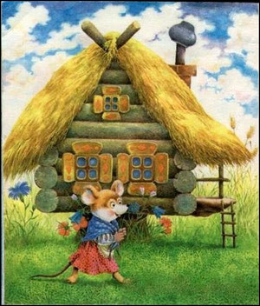
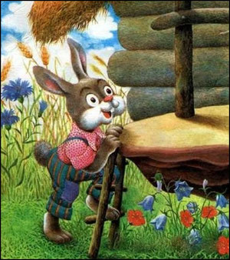
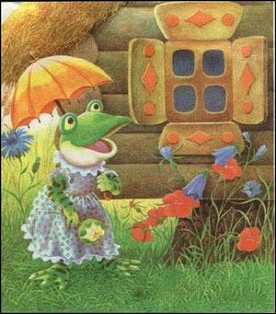
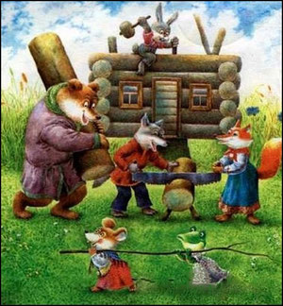
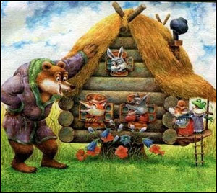
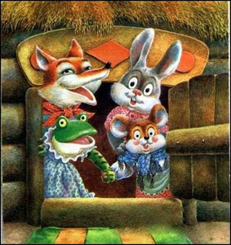
ФОРМИРОВАНИЕ НАВЫКОВ ПЕРЕСКАЗА

Slide 9
ВАРИАНТЫ АДАПТАЦИИ.
СПОСОБ АДАПТАЦИИ ЗАВИСИТ ОТ
Инструкция к заданию
Объем задания
Уровень сложности
Содержание
Особенностей переработки информации
Уровня сформированности учебных навыков
Интеллектуального развития

Slide 10
Основная цель адаптации литературного текста – развитие осознанного чтения.
Задачи:
развивать умение ориентироваться в тексте (выделять название сказки, находить заданное предложение или слово для ответа);
закреплять значения новых словарных слов;
развивать навык пересказа прочитанного текста (это осмысленное воспроизведение литературного текста в устной речи)
совершенствовать технику чтения.

Slide 11
СТРУКТУРА РАБОТЫ С ТЕКСТОМ.
Первичное восприятие текста на слух
Словарная работа (проводится на всех этапах работы над текстом)
Самостоятельное чтение текста.
Устное выполнение дополнительных заданий к тексту.
Письменное выполнение заданий к тексту.
Пересказ по опорным картинкам.

Slide 12
АЛЬТЕРНАТИВНОЕ ЗАДАНИЕ
Соедини стрелкой героев и название сказки.
Золотая рыбка |  | «Сказка о золотом петушке»
Семь братьев-богатырей |  | «Сказка о рыбаке и рыбке»
Царевна-лягушка |  | «Сказка о мертвой царевне и о семи богатырях»
Золотой петушок |  | «Сказка о царе Салтане, о сыне его славном и могучем богатыре князе Гвидоне Салтановиче и о прекрасной Царевне Лебеди

Slide 13
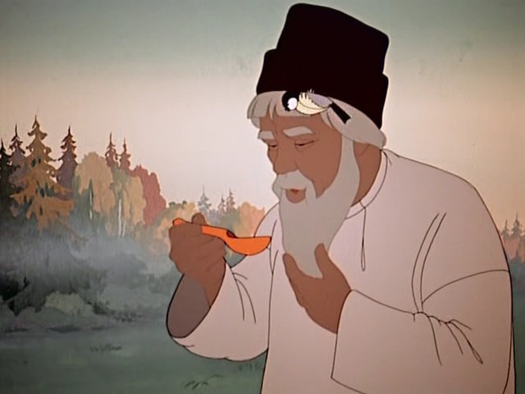
СЛОВАРНАЯ РАБОТА
Старче - старый человек
Откуп- плата

Slide 14
СЛОВАРНАЯ РАБОТА
Старый человек
Ветхая землянка
Старый дом, вырытый в земле
Невод
Большая рыболовная сеть
Откуп
Старче
Плата

Slide 15
НАЙДИ ОТВЕТЫ В ТЕКСТЕ.
- Где жили старик со старухой?
- Сколько лет они жили вместе?
- Кого поймал старик в третий раз?
- Почему старик отпустил золотую рыбку?

Slide 16
НАЗОВИТЕ ГЕРОЕВ СКАЗКИ.
Запиши ответ:
__________________________________
__________________________________
___________________________________
___________________________________

Slide 17
Старик
Золотая рыбка
Старуха

Slide 18
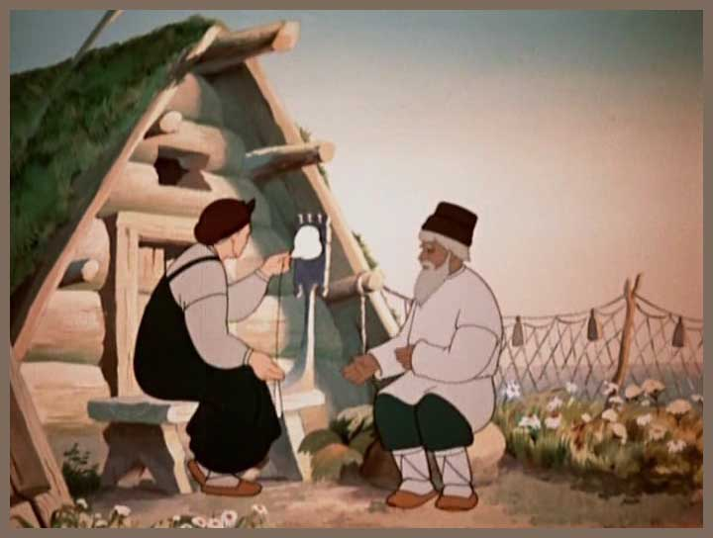
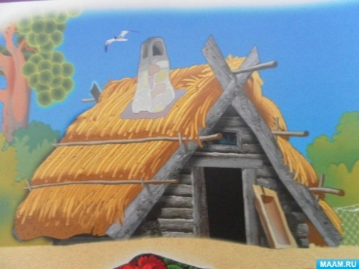
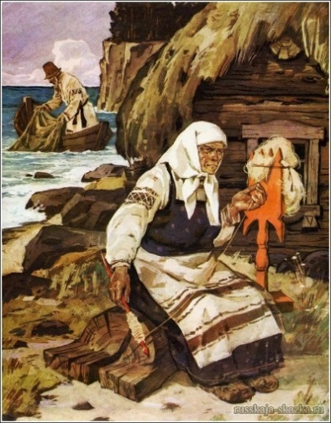
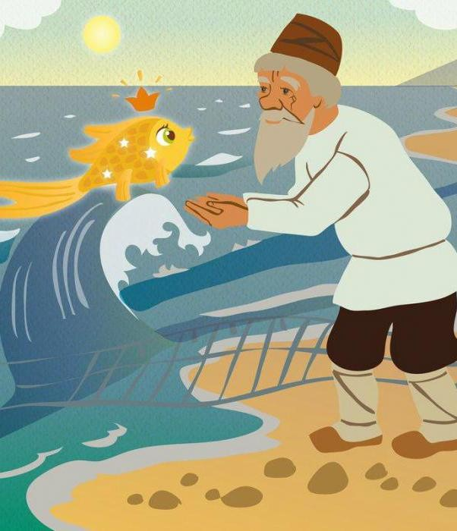
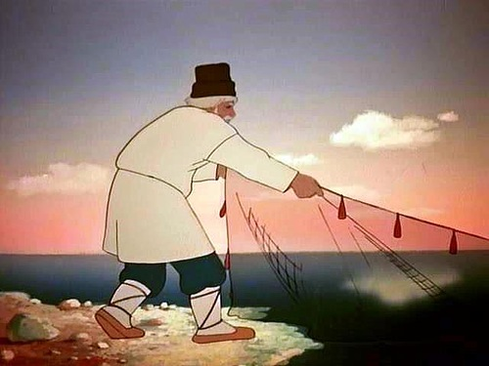
РАССКАЖИ СКАЗКУ ПО КАРТИНКАМ.

Slide 19
ПРОДОЛЖИ ПРЕДЛОЖЕНИЯ, ОПИРАЯСЬ НА ПЕРВЫЕ СЛОВА:
Подружилась ____________________________________________
Позвала ________________________________________________
Лиса приготовила ________________________________________
Размазала ______________________________________________
Стучал _________________________________________________
Не смог журавль _________________________________________

Slide 20
ИЗ ДВУХ ПРЕДЛОЖЕНИЙ ВЫБЕРИ ПРАВИЛЬНОЕ И ПОДЧЕРКНИ:
Подружилась лиса с аистом.
Подружилась лиса с журавлём.
Позвала лиса журавля в гости.
Позвал медведь журавушку в гости.
Решила угостить лиса журавушку оладушками.
Приготовила лиса манную кашу.
Положила лиса кашу в кувшин.
Положила лиса кашу на тарелку.
Журавль постучал клювом по тарелке и так ничего не съел.
Журавль постучал по тарелке и всю кашу съел.

Slide 21
Спасибо за внимание!

